Slide 1
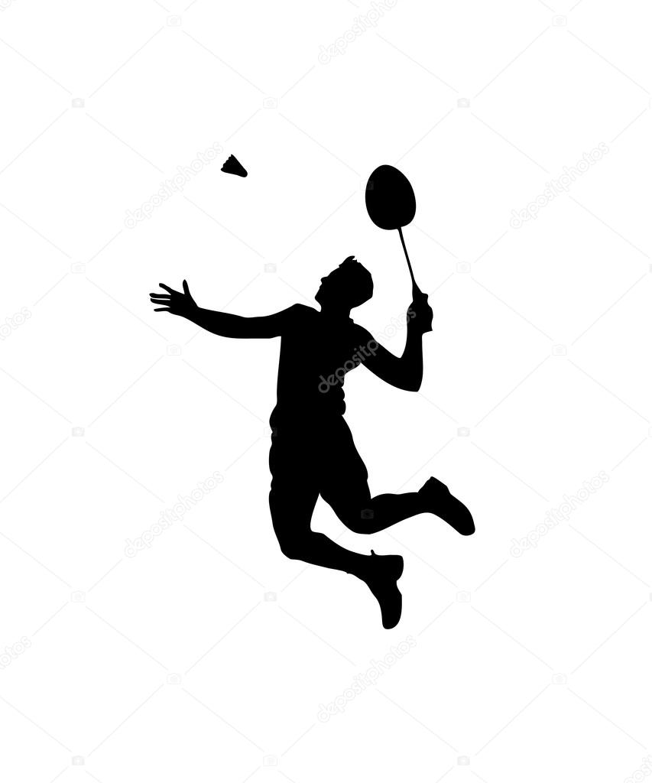

경기분석 보고서
대회 : 2017년 울산세계선수권대회
경기 : XD SU3-SU5 Final
선수 : Hary Susanto, Leani Ratri Oktila, Yang Juanyuan, Yang Qiuxia
보고 : 단국대학교 스포츠정보과학실

Slide 2
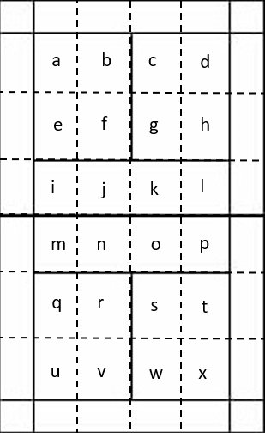
기본분석정보
기술 빈도수
 | 드롭샷 | 하이클리어 | 스매쉬 | 헤어핀 | 푸쉬 | 리시브 | 서브 | 드라이브
Hary | 19 | 8 | 31 | 0 | 1 | 40 | 24 | 6
Leani | 12 | 1 | 9 | 6 | 4 | 27 | 16 | 0
Yang j | 7 | 7 | 8 | 2 | 0 | 40 | 16 | 1
Yang q | 8 | 2 | 12 | 0 | 0 | 74 | 14 | 4
1 VS 1 VS 1 VS 1 기술 빈도수 비교
스트로크 방향 분석
공격 방향(위 > 아래)
 | m | n | o | p | q | r | s | t | u | v | w | x
Hary | 2 | 6 | 0 | 2 | 4 | 7 | 9 | 1 | 14 | 3 | 5 | 9
Leani | 3 | 1 | 0 | 0 | 5 | 6 | 1 | 6 | 8 | 1 | 3 | 3
Yang j | 0 | 0 | 0 | 1 | 5 | 4 | 4 | 4 | 5 | 6 | 4 | 8
Yang q | 5 | 0 | 1 | 1 | 6 | 4 | 2 | 3 | 17 | 5 | 4 | 9
공격 방향(아래 > 위)
 | a | b | c | d | e | f | g | h | i | j | k | l
Hary | 15 | 8 | 9 | 8 | 3 | 5 | 8 | 4 | 1 | 0 | 1 | 5
Leani | 4 | 2 | 0 | 6 | 0 | 4 | 9 | 5 | 6 | 1 | 0 | 1
Yang j | 7 | 2 | 3 | 10 | 1 | 4 | 6 | 3 | 2 | 2 | 0 | 0
Yang q | 14 | 8 | 7 | 8 | 2 | 3 | 2 | 7 | 2 | 1 | 0 | 1

Slide 3
심층분석정보
득점 기술 빈도수
 | 드롭샷 | 하이클리어 | 스매쉬 | 헤어핀 | 푸쉬 | 리시브 | 서브 | 드라이브
Hary | 3 | 0 | 14 | 0 | 0 | 5 | 3 | 1
Leani | 2 | 0 | 6 | 2 | 2 | 2 | 0 | 0
Yang j | 1 | 2 | 2 | 0 | 0 | 7 | 3 | 0
Yang q | 1 | 0 | 4 | 0 | 0 | 6 | 2 | 0
1 VS 1 VS 1 VS 1 득점 시 기술 빈도수 비교
샷 당 득점률
득점률 표
 | 드롭샷 | 하이클리어 | 스매쉬 | 헤어핀 | 푸쉬 | 리시브 | 서브 | 드라이브
Hary | 15.8% | 0.0% | 45.2% | 0.0% | 0.0% | 12.5% | 12.5% | 16.7%
Leani | 16.7% | 0.0% | 66.7% | 33.3% | 50.0% | 7.4% | 0.0% | 0.0%
Yang j | 14.3% | 28.6% | 25.0% | 0.0% | 0.0% | 17.5% | 18.8% | 0.0%
Yang q | 12.5% | 0.0% | 33.3% | 0.0% | 0.0% | 8.1% | 14.3% | 0.0%
득점률 그래프

Slide 4
심층분석정보(2)
1 Set 랠리
2 Set 랠리

Slide 5
심층분석정보(3)
득 · 실점 기술 비교
1팀
2팀

Slide 6
심층분석정보(4)
Hary Susanto 스트로크 방향 심층 분석
공격 방향(위 > 아래)
 | 드롭샷 | 하이클리어 | 스매쉬 | 헤어핀 | 푸쉬 | 리시브 | 서브 | 드라이브
a > u | 0 | 1 | 1 | 0 | 0 | 1 | 0 | 1
d > x | 1 | 1 | 1 | 0 | 0 | 1 | 0 | 0
공격 방향(아래 > 위)
 | 드롭샷 | 하이클리어 | 스매쉬 | 헤어핀 | 푸쉬 | 리시브 | 서브 | 드라이브
u > a | 0 | 2 | 0 | 0 | 0 | 2 | 0 | 0
u > d | 0 | 0 | 2 | 0 | 0 | 1 | 0 | 1

Slide 7
Leani Ratri Oktila 스트로크 방향 심층 분석
공격 방향(위 > 아래)
 | 드롭샷 | 하이클리어 | 스매쉬 | 헤어핀 | 푸쉬 | 리시브 | 서브 | 드라이브
a > m | 1 | 0 | 0 | 0 | 0 | 1 | 0 | 0
a > q | 1 | 0 | 1 | 0 | 0 | 0 | 0 | 0
공격 방향(아래 > 위)
 | 드롭샷 | 하이클리어 | 스매쉬 | 헤어핀 | 푸쉬 | 리시브 | 서브 | 드라이브
m > i | 2 | 0 | 0 | 1 | 0 | 0 | 0 | 0
q > i | 1 | 0 | 0 | 2 | 0 | 0 | 0 | 0

Slide 8
Yang Juanyuan 스트로크 방향 심층 분석
공격 방향(위 > 아래)
 | 드롭샷 | 하이클리어 | 스매쉬 | 헤어핀 | 푸쉬 | 리시브 | 서브 | 드라이브
d > x | 0 | 1 | 1 | 0 | 0 | 1 | 0 | 0
공격 방향(아래 > 위)
 | 드롭샷 | 하이클리어 | 스매쉬 | 헤어핀 | 푸쉬 | 리시브 | 서브 | 드라이브
r > d | 0 | 0 | 0 | 0 | 0 | 3 | 0 | 0
s > a | 0 | 1 | 1 | 0 | 0 | 1 | 0 | 0

Slide 9
Yang Quixia 스트로크 방향 심층 분석
공격 방향(위 > 아래)
 | 드롭샷 | 하이클리어 | 스매쉬 | 헤어핀 | 푸쉬 | 리시브 | 서브 | 드라이브
a > u | 0 | 0 | 0 | 0 | 0 | 4 | 0 | 0
g > u | 0 | 0 | 0 | 0 | 0 | 4 | 0 | 0
공격 방향(아래 > 위)
 | 드롭샷 | 하이클리어 | 스매쉬 | 헤어핀 | 푸쉬 | 리시브 | 서브 | 드라이브
q > a | 0 | 0 | 0 | 0 | 0 | 3 | 0 | 0
u > c | 0 | 0 | 1 | 0 | 0 | 1 | 0 | 1

Slide 10

결론
Hary Susanto(1팀)
Hary Susanto선수는 주로 득점 시에는 스매쉬를 c, d, v필드로
보내고 실점 시에는 리시브가 x필드로 들어 왔을 때 실점을 하였다.
또한 공격방향이 위에서 아래 일 때는 스트로크를 a필드에서 u필드,
d필드에서 x필드로 보내고 아래에서 위 일 때는 하이클리어와 리시브를
u필드에서 a필드로, 스매쉬와 리시브, 드라이브를 u필드에서
d필드로 보낸다.
c,d,v필드로 들어오는 스매쉬에 대한 대비훈련과
득점을 위해 x필드로 리시브를 보내는 연습이 필요
Leani Ratri Oktila(1팀)
Leani Ratri Oktila선수는 주로 득점 시에는 스매쉬를
c, d, v필드로 보내고 실점 시에는 리시브가 x필드로 들어 왔을 때
실점을 하였다. 또한 공격방향이 위에서 아래 일 때는 스트로크를
A필드에서 m, q필드로 보내고 아래에서 위 일 때는 주로 드롭샷을
m필드에서 i필드로, 헤이핀을 q필드에서 i필드로 보낸다.
c,d,v필드로 들어오는 스매쉬에 대한 대비훈련과
득점을 위해 x필드로 리시브를 보내는 연습이 필요

Slide 11
Yang Juanyuan(2팀)
Yang Juanyuan선수는 주로 득점 시에는 리시브를 x필드로
보내고 실점 시에는 스매쉬가 c, d, v필드로 들어 왔을 때 실점을
하였다. 또한 공격방향이 위에서 아래 일 때는 스트로크를
d필드에서 x필드로 보내고 아래에서 위 일 때는 리시브를 r필드에서
d필드로 보낸다.
x필드로 들어오는 리시브에 대한 대비훈련과
득점을 위해 c, d, v필드로 리시브를 보내는 연습이 필요
Yang Qiuxia(2팀)
Yang Qiuxia 선수는 주로 득점 시에는 리시브를 x필드로
보내고 실점 시에는 스매쉬가 c, d, v필드로 들어 왔을 때 실점을
하였다. 또한 공격방향이 위에서 아래 일 때는 주로 리시브를
a, g필드에서 u필드로 보내고 아래에서 위 일 때는 리시브를 q필드에서
a필드로 보낸다.
x필드로 들어오는 리시브에 대한 대비훈련과
득점을 위해 c, d, v필드로 리시브를 보내는 연습이 필요

